Slide 1
Role praktického lékaře v měnící se společnosti

Slide 2
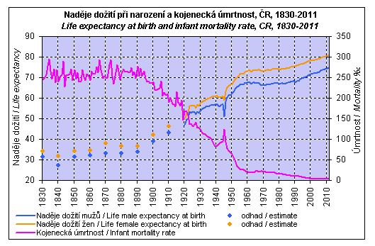
Naděje na dožití při narození a kojenecká úmrtnost

Slide 3
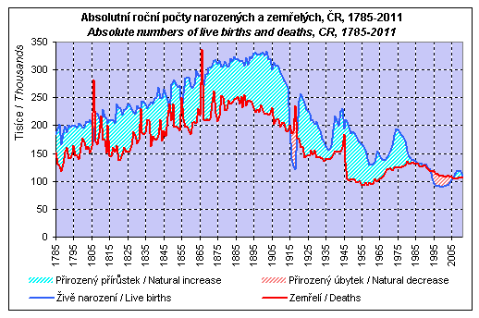
Absolutní počty narozených a zemřelých 1785-2011

Slide 4
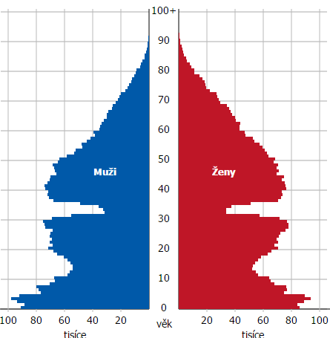
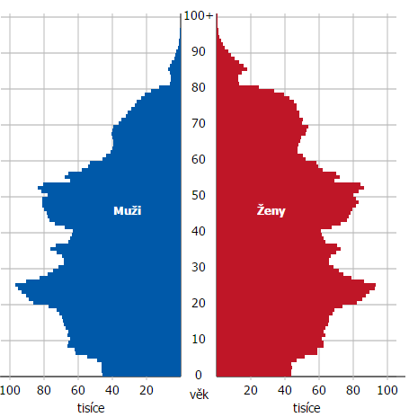
Vývoj populace
1950
2000

Slide 5
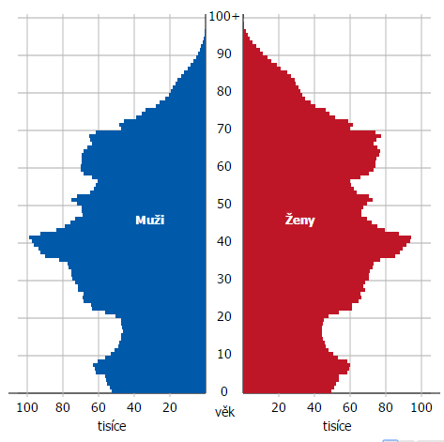
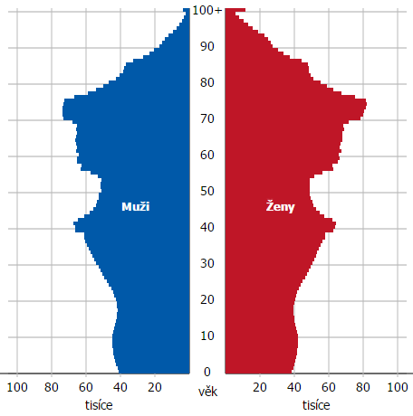
Vývoj věkové struktury obyvatelstva 2015-2050
1965
1980
1995
1965
1980
1995

Slide 6
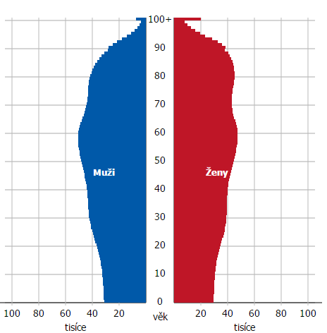
Rok 2100 počet obyvatel 7,6 mil

Slide 7
Vývoj společnosti
naplňování prognóz
demografický vývoj - v roce 2000 bylo 14 % populace starší 65 let v ČR, v roce 2015 18%
tedy nárůst o 400 000 obyvatel
v průměrné praxi praktického lékaře s 1500 registrovanými to znamená o 80 seniorů více a o 80 mladších nemocných méně
nárůst nákladů na zdravotní a sociální péči
narůstající počet seniorů s kognitivním deficitem
narůstající počet nesoběstačných seniorů

Slide 8
Změny v systému lůžkové péče
redukce lůžek akutní péče
redukce akutních geriatrických lůžek v nemocnicích
neuspokojivá situace v dostupnosti lůžek JIP pro seniory
rozvoj „postakutní péče“
tvorba modelu dlouhodobé péče – kombinace zdravotních a sociálních služeb

Slide 9
Nemocný staršího věku není pacientem primárně dlouhodobým !!
Čím později zasáhneme do rozvoje akutního zhoršení stavu, tím hlouběji se nemocný propadne
do fatální kaskády komplikací a ztráty soběstačnosti

Slide 10
Současné podmínky v primární péči
praktický lékař věnuje 80% ordinační doby nemocným nad 65 let věku
specializovaných geriatrů vzhledem k plánované reformě vzdělávání lékařů pravděpodobně nebude přibývat
nerovnoměrně dostupná a nedostatečně financovaná síť terénních služeb
= hrozba prodlevy při diagnostice závažných
patologických jevů

Slide 11
praktický lékař se stává geriatrem 1. linie

Slide 12
Současná situace seniorů
život v nukleárních rodinách – generace žijí odděleně
80% seniorů žije ve svém vlastním prostředí buď samostatně nebo za pomoci příbuzných a sousedů, 20% v ústavní péči
zatím nepříznivá situace pro pečující rodinné příslušníky – pečovatelské volno?
problém s kvalitou poskytované péče v pobytových zařízeních – registrace?

Slide 13
Současné podmínky v primární péči
podpora dostupnosti terénních služeb – domácí péče s cílem zachovat soběstačnost seniorů a jejich schopnost setrvat ve vlastním prostředí
obnovení institutu geriatrické sestry jako člena týmu praktického lékaře ??
reálné vytvoření a zavedení systému akreditací poskytovatelů služeb, zavedení systému kontroly kvality všech seniorských zařízení

Slide 14
Neuspokojivě řešené problémy
dlouhodobá pravidelná supervize seniorů ve vlastním prostředí
poddiagnostikování chorob podstatně ovlivňujících celkový stav, soběstačnost a kvalitu života
demence
deprese
osteoporóza a sarkopenie
minimální povědomí populace o nutnosti celoživotní prevence geriatrických syndromů

Slide 15
Důsledky
29-50% hospitalizací seniorů je způsobeno chybami v medikaci, lékovými interakcemi nebo NÚL
15% seniorů ve vlastním prostředí a 30% v zařízeních jsou depresivní, skutečně léčená je jen desetina z nich
demence je u většiny nemocných diagnostikována až ve stadiu závažných poruch chování, skutečně léčených je 10-15%
66% žen po arteficiální menopauze, 50% po přirozené menopauze, 33% mužů má osteoporózu, skutečně léčených je desetina

Slide 16
Opatření?
podpora funkce praktického lékaře jako „gate keepera“
podpora dostupnosti a systematičnosti terénních služeb
zařazení screeningových testů demence (deprese) do schématu pravidelných preventivních prohlídek nad 65 let věku
masivní informační kampaň o celoživotní prevenci geriatrických syndromů cílená na adolescenty a dospělé

Slide 17
Primární prevence syndromů stáří aneb Tvůj životní styl Tě dostihne ve stáří
senium
65+
4.-5. dekáda
3.-4. dekáda
2.-3. dekáda
1.-2. dekáda
demence
sarkopenie
inkontinence
metabolický syndrom
ateroskleróza
osteoporóza

Slide 18
Společné rysy práce praktického lékaře a geriatra
holistický přístup
podíl na řešení komplexu sociálních problémů
tvorba a vedení lékovým schématem
monitorace změn zdravotního a sociálního systému, zmírňování dopadu na seniorskou populaci

Slide 19
Nové aspekty
nové technologie – analyzátory CRP, glykémie, INR …
využití IT technologií v provozu ordinace
zvyšující se zdatnost populace ve využívání IT
nové možnosti v komunikaci PL s kolegy, specialisty, lůžkovým zařízením, komplementem

Slide 20
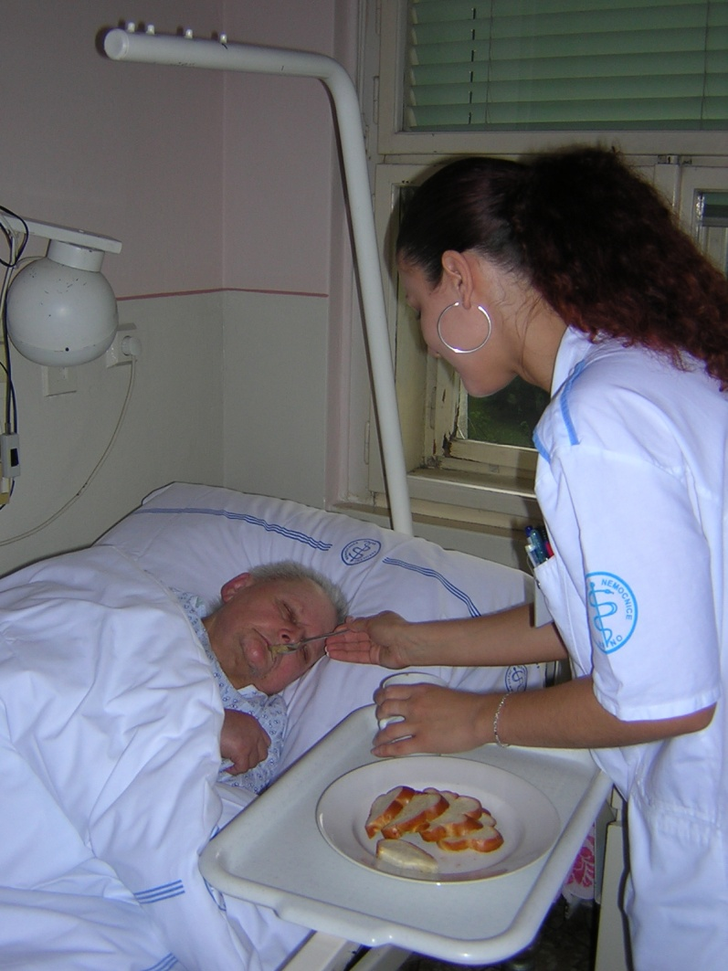
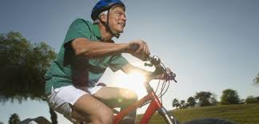
Děkuji za pozornost

